Slide 1

Mis Vacaciones
Talking about holidays
Module 1 Revision
INSTRUCTIONS
There are 12 slides to follow. The slides are there to help you revise the key vocabulary and grammar you have learnt this academic year.
Print the Resumen on slide 2. This is a summary of all the key topics we have covered in this module. You can use this as a check list as you move through the slides.
Follow the slides, test yourself, check the answers and then make independent study notes for each task.
Slide 12 is the knowledge organiser which you can use to learn key vocabulary and refer to for support.

Slide 2
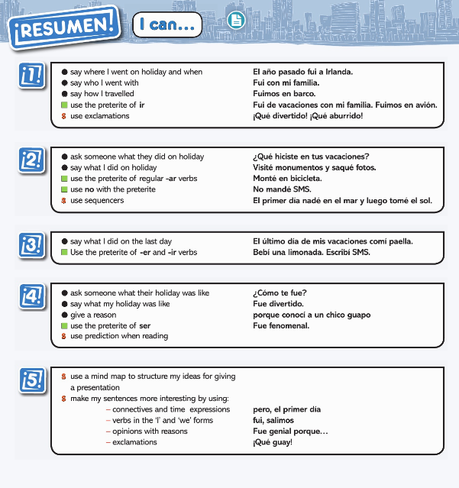
MY CHECKLIST

Slide 3
Revision of the Preterite Tense
TASK 1
Preterite tense:
Complete the grids below, then conjugate the verbs to the left.
Español | English
comí | I ate
comimos | We ate
comió | He ate
bebí | I drank
bebimos | We drank
bebió | She drank
probé | I tried (food)*
probamos | We tried (food)
probó | He tried (food)*
-AR | -ER | -IR
-é | -í | -í
-aste | -iste | -iste
-ó | -ió | -ió
-amos | -imos | -imos
-asteis | -isteis | -isteis
-aron | -ieron | -ieron
Genius Task:
Can you complete the verb ‘probar – to try’.

Slide 4
TASK 2
IR – to go
SER – to be
Preterite tense (past)
I went
fui
I was
You went
fuiste
You were
He/she went
fue
He/she was
We went
fuimos
We were
You (pl) went
fuisteis
You (pl) were
They went
fueron
They were

Slide 5
¿Adónde fuiste?
TASK 3
Where did you go?
Fui a España
Fui a México
TRANSLATIONS
I went to Spain
I went to Mexico
I went to Scotland
I went to Pakistan
Fui a Escocia
Fui a Pakistán

Slide 6


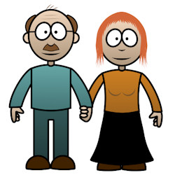
Fui con.......................
TASK 4
¿Con quién fuiste?
Who did you go with?
I went with…..
mi familia mis padres mis amigos
My family my parents my friends

Slide 7


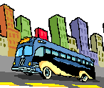
¿Cómo fuiste?
TASK 5
How did you go?
Fui en .........
I went by……
barco
avión
coche
autocar
tren

Slide 8
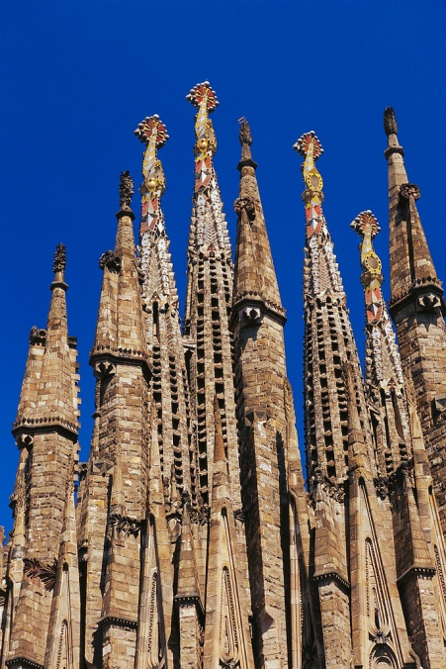
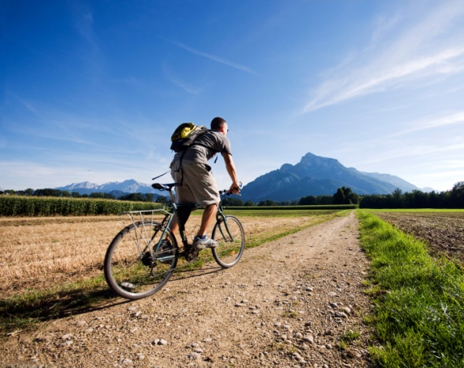
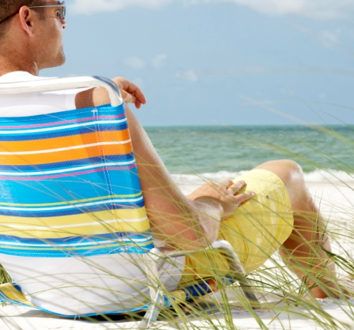
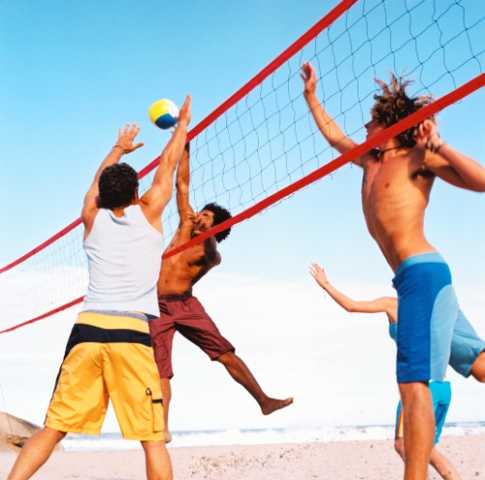
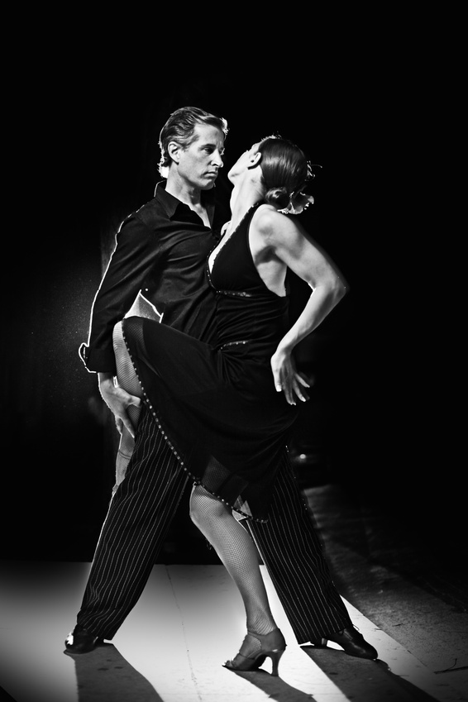
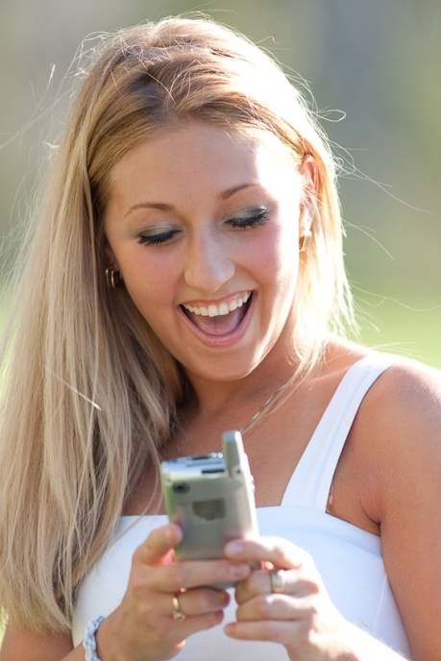
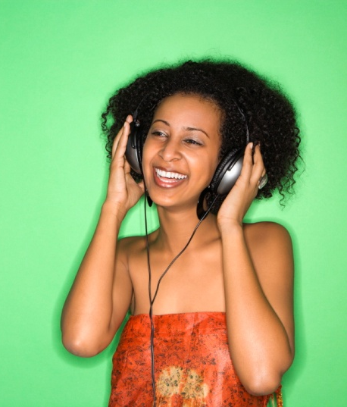
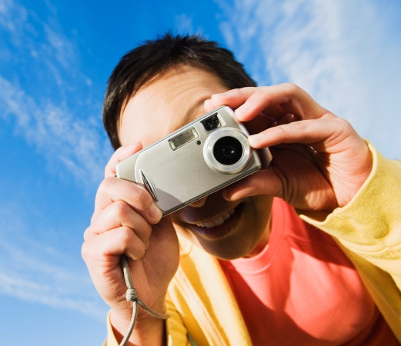
TASK 6
¿Qué hiciste?
What did you do?
Visité monumentos
Monté en bicicleta
Descansé en la playa.
Jugué volleyból
Escuché música.
Saqué fotos
Bailé
Mandé SMS
I visited tourist attractions..
I went on a bike ride.
I rested on the beach
I played volleyball.
I listened to music.
I danced.
I sent texts.

Slide 9
¿Para cuánto tiempo fuiste?
How long where you there?
TASK 7
Fui para ....
I went for …….
A week
Two weeks
Ten days
A month
Una semana
Dos semanas
Diez días
Un mes

Slide 10
¿Cuándo fuiste?
TASK 8
When did you go?
fui en .........
I went in..
primavera
Spring
Summer
August
Autumn
July
winter
agosto
verano
otoño
julio
invierno

Slide 11
TASK 9
¿Cómo fue?
How was it?
estupendo
genial
guay
Fue...
brilliant
great
Cool
Boring
Horrible
A disaster
aburrido
It was…
horrible
un desastre

Slide 12
TASK 10
Viva 2: Module 1: Mis Vacaciones Vocabulary
De vacaciones On holiday ¿Adónde fuiste de vacaciones? Where did you go on holiday? el año pasado last year el verano pasado last summer Fui a... I went to... Escocia Scotland España Spain Francia France Gales Wales Grecia Greece Inglaterra England Irlanda Ireland Italia Italy ¿Con quién fuiste? Who did you go with? Fui con... I went with... mis amigos/as my friends mi clase my class mi familia my family mis padres my parents ¿Cómo fuiste? How did you get there? Fui en, Fuimos en... I went by, We went by... autocar coach avión plane barco boat, ferry coche car tren train No fui de vacaciones I didn't go on holiday. ¡Qué bien! How great! ¡Qué bonito! How nice! ¡Qué divertido! What fun! ¡Qué guay! How cool! ¡Qué rico! How tasty! ¡Qué suerte! How lucky! ¡Qué aburrido! How boring! ¡Qué horror! How dreadful! ¡Qué lástima! What a shame! ¡Que mal! How bad! ¡Qué rollo! How annoying! | ¿Qué hiciste? What did you do? ¿Qué hiciste en tus vacaciones de verano? What did you do on your summer holiday? Bailé I danced Compré una camiseta I bought a T-shirt Descansé en la playa I relaxed on the beach Mandé SMS I sent texts Monté en bicicleta I rode my bike Nadé en el mar I swam in the sea Saqué fotos I took photos Tomé el sol I sunbathed Visité monumentos I visited monuments No nadé en el mar I didn't swim in the sea El último día de tus vacaciones, ¿qué hiciste? What did you do on the last day of your holiday? Bebí una limonada I drank a lemonade Comí paella I ate paella Conocí a un chico guapo I met a cute boy Conocí a una chica guapa I met a cute girl Escribí SMS I wrote texts Salí con mi hermano/a I went out with my brother/sister Vi un castillo interesante I saw an interesting castle luego then más tarde later después afterwards el primer día on the first day el último día on the last day por la mañana in the morning por la tarde in the afternoon
Exemplar sentences
Spanish |  | English
1) El año pasado fui a Gales con mi familia. Fuimos en coche. ¡Qué aburrido! |  | Last year I went to Wales with my family. We went by car. How boring!
2) Fui a Irlanda con mis amigos en avión y coche. Fue divertido porque monté en bicicleta y saqué muchas fotos. ¡Qué chulo! |  | I went to Ireland with my friends by plane and car. It was fun because I rode a bike and took lots of photos. How cool!
3) El verano pasado fui a Italia con mis padres y mi hermana. Fuimos en avión, fue fenomenal ya que descansé en la playa con mi madre y tomé sol. Pero no nadé en el mar. ¡Qué lastima! |  | Last summer I went to Italy with my parents and my sister.We went by plane, it was fantastic because I relaxed on the beach with my mum and sunbathed. But I didn’t swim in the sea. What a shame!
4) Primero visité monumentos y saqué muchos fotos. Vi un castillo interesante. ¡Qué guay! Aunque más tarde comí algo mal y vomité. ¡Qué desastre! |  | First I visited monuments and took lots of photos. I saw an interesting castle. How cool! Although later I ate something bad and I was sick. What a disaster!
5) El último día de mis vacaciones salí con mi hermano porque hizo calor y hizo sol. Fuimos de compras y compré una camiseta blanca. ¡Qué suerte! |  | The last day of my holidays I went out with my brother because it was hot and sunny. We went shopping and I bought a white t-shirt. How lucky!
6) El primer día, fui a la playa con mi hermano y tomé el sol, pero no nadé en el mar ya que lo odio, hizo mucho frío. ¡Qué rollo! |  | On the first day, I went to the beach with my brother and I sunbathed, but I didn’t swim in the sea because I hate it, it was very cold. How annoying!
CHALLENGE | 7) Fue un desastre ya que perdí mi móvil. Más tarde fue interesante porque aprendí a hacer vela y comí muchos helados. Al día siguiente nadé en el mar y tomé el sol con mi madre. ¡Qué divertido! | It was a disaster because I lost my phone. Later it was interesting because I learnt to sail and I ate lots of ice cream. The following day I swam in the sea and sunbathed with my mum. How fun!
GENIUS | 8) El verano pasado, mis amigos y yo fuimos a Grecia de vacaciones. Fue inolvidable ya que monté a caballo con mi mejor amiga. ¡Qué suerte! | Last summer, my friends and I went to Greece on holiday. It was unforgettable because I rode a horse with my best friend. How lucky!
What does a ‘good’ paragraph look like?
El julio pasado fui al sur de Francia con mi familia; mi madre, mi padre y mi hermana menor. Fuimos en coche y barco y fue aburrido. El primer día visité monumentos con mi padre, saqué fotos y vi un castillo interesante. ¡Qué guay! Por la tarde, fuimos al restaurante. Comí paella y bebí una limonada. El día siguiente, fue un desastre. Primero, compré recuerdos y perdí mi móvil. ¡Qué horror! Luego, comí muchos helados y vomité. ¡Qué lastima! Finalmente fuimos a un restaurante italiano y perdí mi pasaporte. Fue un horroroso. El último día salí con mi hermana y fuimos a la playa, tomé el sol y descansé, pero no nadé en el mar porque hubo tormentas, y fuimos al hotel.

